Slide 1
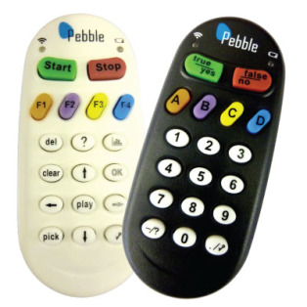
Государственное бюджетное общеобразовательное
учреждение Гимназия №227
Фрунзенского района Санкт-Петербурга
Использование
системы голосования Pebble pad
в работе специалистов службы сопровождения
2015

Slide 2
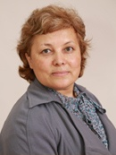
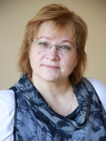
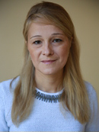
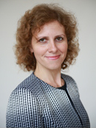
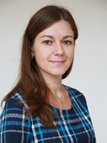
Специалисты службы сопровождения
ГБОУ Гимназия № 227
Педагог -психолог:
Пыстогова Наталья Анатольевна
Социальный педагог:
Косяк Евгения Викторовна
Учитель- логопед:
Романова Елена Сергеевна
Учитель-логопед :
Додонова Светлана Борисовна
Учитель – логопед:
Лазуко Наталья Анатольевна

Slide 3
Структура службы сопровождения
директор
заместитель директора по УР
заместитель директора по ВР
психолог
ученик
Медицинский работник
ученик
Соцпедагог
родитель
логопед
классный руководитель
учитель предметник

Slide 4
Основная цель работы службы сопровождения -
оказание помощи в решение проблем:
• выбора образовательного маршрута;
• преодоление затруднений в учебе;
• личностные проблемы развития ребенка;
• формирование здорового образа жизни.

Slide 5
УСТАНОВОЧНАЯ ЦЕЛЬ
«Оказание помощи обучающимся, имеющим нарушения в развитии устной и письменной речи, испытывающим трудности в общении и обучении, способствуя развитию личности и формированию положительных личностных качеств»

Slide 6
ФГОС
Требования к результатам освоения основной образовательной программы.
Требования к условиям освоения основной образовательной программы.
Требования к структуре основной образовательной программы.

Slide 7
изменение метода обучения (с объяснительного на деятельностный);
изменение оценки результатов обучения;
обеспечение индивидуализации процесса обучения
изменение системы аттестации учителей (оценка качества управления учебной деятельностью обучающихся);
ФГОС
Новое содержание образования (конкретные инструменты)

Slide 8
ФГОС
внедрение инновационных технологий
компьютерные и мультимедийные технологии
улучшить качество обучения, повысить мотивацию детей к получению новых знаний, ускорить процесс усвоения знаний

Slide 9
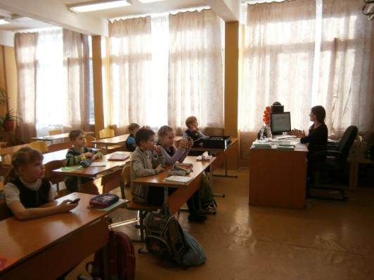
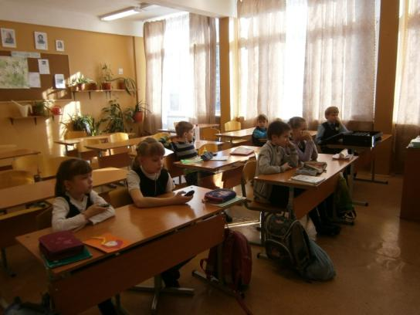
Система голосования
Позволяет определить уровень речевого и психического развития.
Выделить группы риска.
Определить коррекционно-развивающие направления работы.
Учесть индивидуальные особенности и возможности каждого ребёнка.
Оценить результаты коррекционной работы.

Slide 10
Образец опроса (презентаций)
в системе голосования

Slide 11
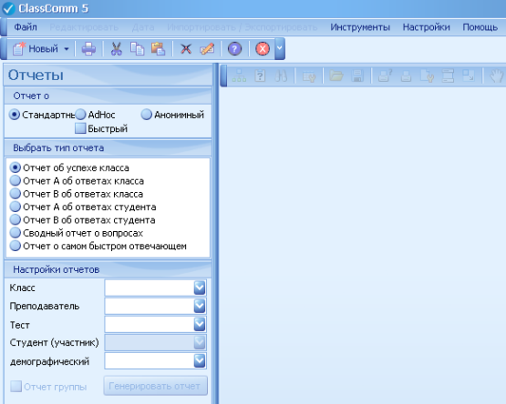
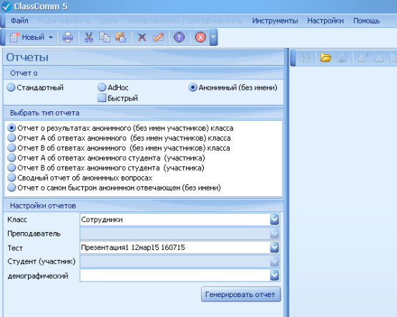
Отчёты по итогам тестирования
Общий отчёт об успехе группы.
Отчёт об ответах группы.
Отчёт об ответах каждого обучающегося.
Сводный отчёт о вопросах.
Отчёт о самом быстром отвечающем.

Slide 12
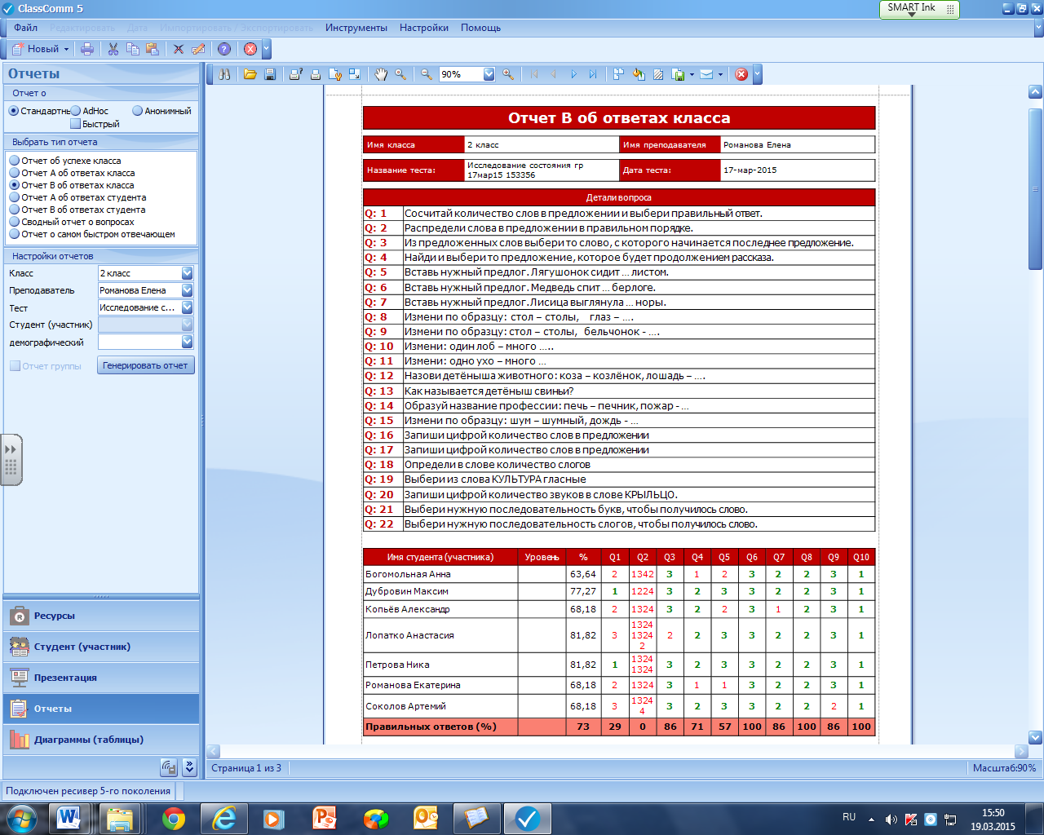
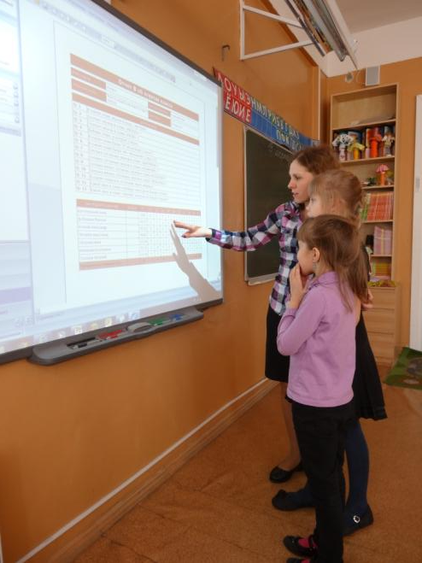
Отчёт об ответах группы

Slide 13
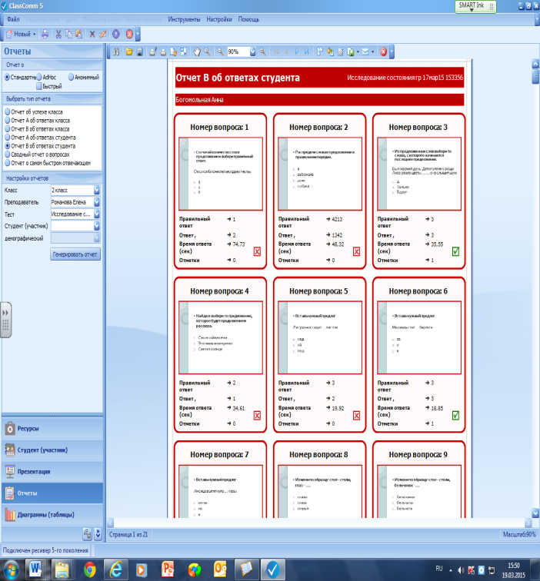
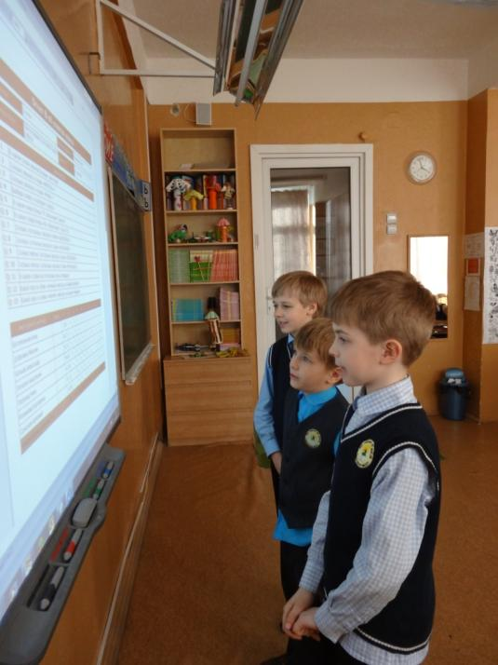
Отчёт
об ответах каждого обучающегося

Slide 14
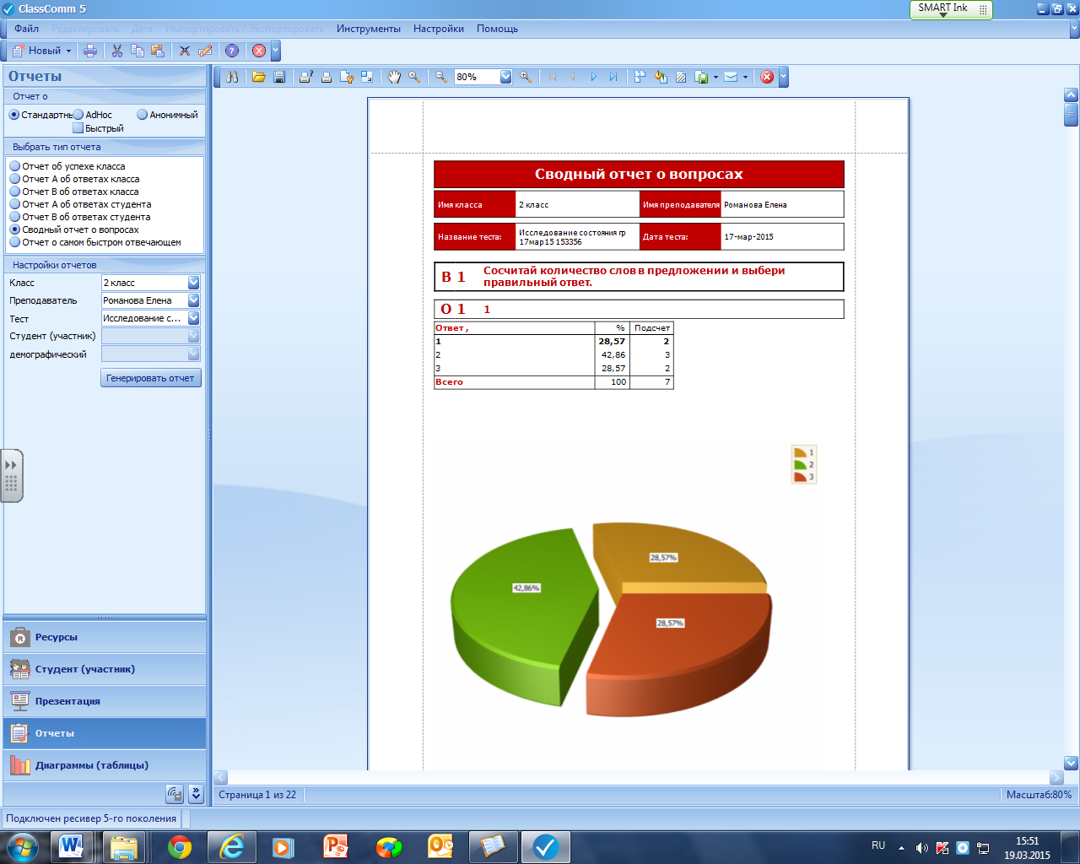
Сводный отчёт о вопросах

Slide 15
Применение системы голосования
в разных направлениях
работы учителя-логопеда
Аналитико-диагностическое
Коррекционно-развивающее
Консультативно-просветительское
Методическое
Профилактическое
охват большего количества детей
сокращение временных рамок
контроль на занятиях
выявление группы риска
повышение уровня эффективности
детальный анализ результатов

Slide 16
Психологическая характеристика по результатам опроса
Отчет об успешности класса – уровень сформированности УУД на разных этапах.
Отчет об ответах класса – оценка качества управления учебной деятельностью обучающихся.
Отчет об ответах обучающегося - уровень сформированности психических процессов.
Отчет о самом быстром отвечающем – переключаемость, быстрота реакции, концентрация внимания.

Slide 17
СПАСИБО ЗА ВНИМАНИЕ!

